Slide 1

SAVER
Slogan

Slide 2

Quem somos

Slide 3
Segmento no mercado

Slide 4
Contexto Desafio Problema

Slide 5
Justificativa nosso produto (como surgiu)

Slide 6
Solução

Slide 7
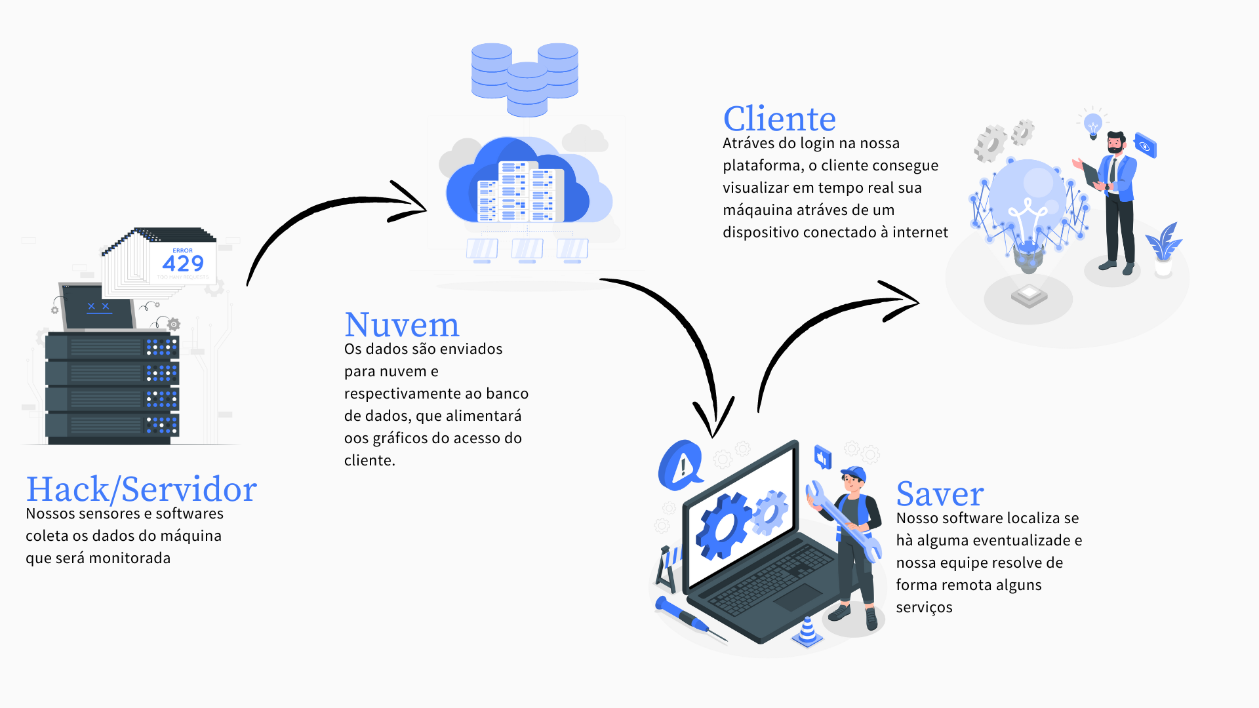

Slide 8
Regra negocio (banco de dados)

Slide 9
Dúvidas?
Agradecemos à atenção

